Slide 1



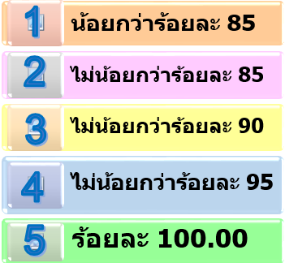
ระบบแจ้งเตือนการเบิกจ่ายงบประมาณ พ.ศ. 2564
😊 SK-WARNING
💢 ข้อมูล ณ วันที่ 31 พ.ค. 2564
เป้าหมายตัวชี้วัดคำรับรอง/ผลการเบิกจ่ายงบประมาณ
เป้าหมายตัวชี้วัดคำรับรอง
71.03
ผลเบิกจ่าย
ค่าคะแนน
strong together
พัฒนาชุมชนจังหวัดสมุทรสาคร

Slide 2
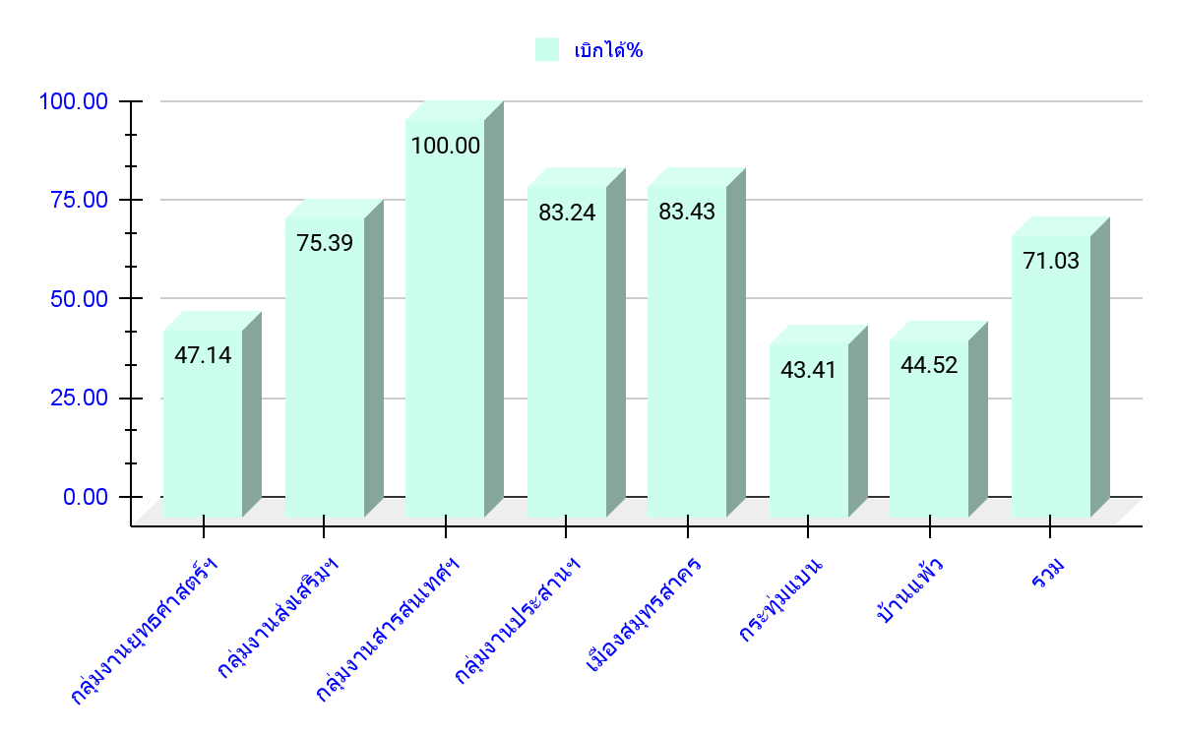
ระบบแจ้งเตือนการเบิกจ่ายงบประมาณ พ.ศ. 2564
😊 SK-WARNING
💢 ข้อมูล ณ วันที่ 31 พ.ค. 2564
ผลการเบิกจ่ายรวม : งบประมาณปี พ.ศ. 2564 ไตรมาส 1-4
งบบริหาร + งบแผนงานโครงการตามแผนปฏิบัติราชการ พช.
หน่วยงาน | งบประมาณ | เบิกจ่าย/PO | เบิกได้% | คงเหลือ
กลุ่มงานยุทธศาสตร์ฯ | 74,720.00 | 35,220.00 | 47.14 | 39,500.00
กลุ่มงานส่งเสริมฯ | 1,564,548.70 | 1,179,548.70 | 75.39 | 385,000.00
กลุ่มงานสารสนเทศฯ | 44,150.00 | 44,150.00 | 100.00 | 0.00
กลุ่มงานประสานฯ | 1,624,841.50 | 1,352,597.12 | 83.24 | 272,244.38
เมืองสมุทรสาคร | 713,775.00 | 595,475.00 | 83.43 | 118,300.00
กระทุ่มแบน | 651,525.00 | 282,824.78 | 43.41 | 368,700.22
บ้านแพ้ว | 642,375.00 | 285,975.00 | 44.52 | 356,400.00
รวม | 5,315,935.20 | 3,775,790.60 | 71.03 | 1,540,144.60
strong together
พัฒนาชุมชนจังหวัดสมุทรสาคร

Slide 3
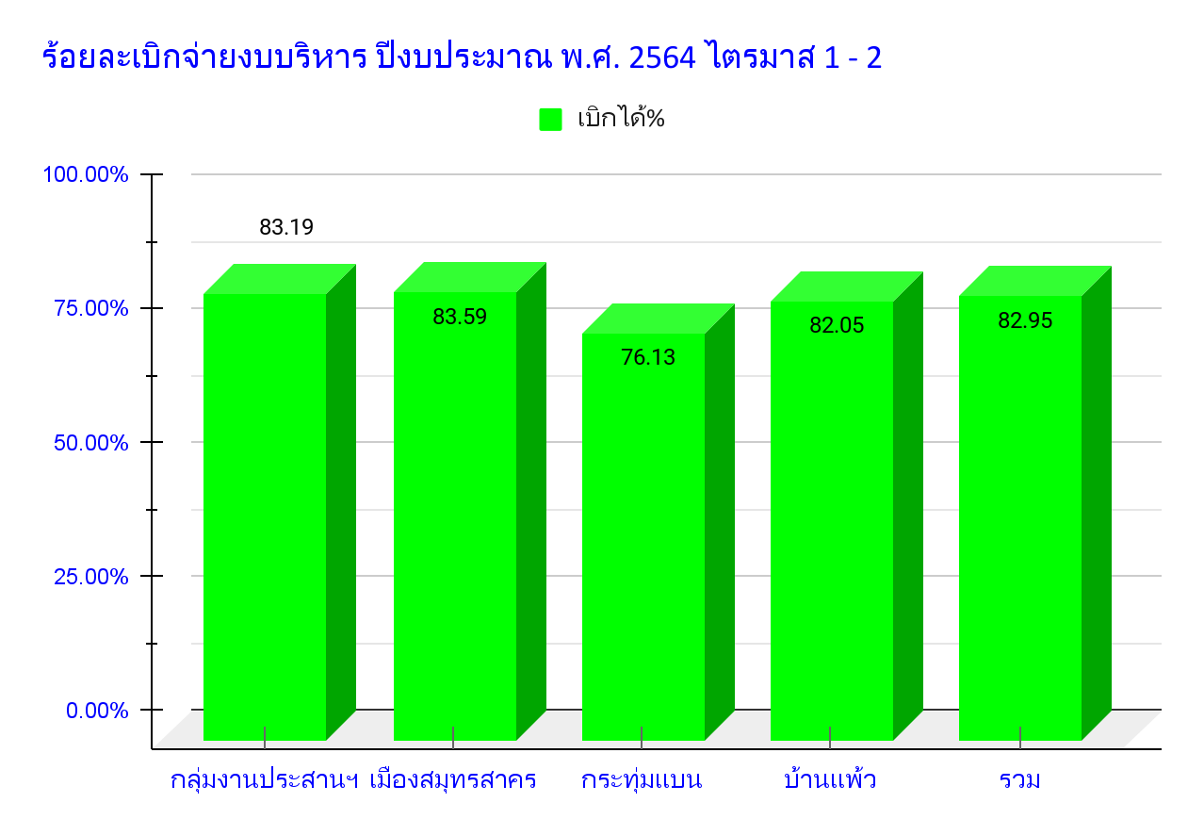
ระบบแจ้งเตือนการเบิกจ่ายงบประมาณ พ.ศ. 2564
😊 SK-WARNING
💢 ข้อมูล ณ วันที่ 31 พ.ค. 2564
ผลการเบิกจ่ายงบประมาณ พ.ศ. 2564 ไตรมาส 1-4 :
ยอดรวมงบบริหาร
หน่วยเบิก | งบประมาณ | เบิกจ่าย | เบิกได้% | คงเหลือ
กลุ่มงานประสานฯ | 1,619,841.50 | 1,347,597.12 | 83.19 | 272,244.38
เมืองสมุทรสาคร | 73,125.00 | 61,125.00 | 83.59 | 12,000.00
กระทุ่มแบน | 55,725.00 | 42,424.78 | 76.13 | 13,300.22
บ้านแพ้ว | 57,375.00 | 47,075.00 | 82.05 | 10,300.00
รวม | 1,806,066.50 | 1,498,221.90 | 82.95 | 307,844.60
strong together
พัฒนาชุมชนจังหวัดสมุทรสาคร

Slide 4
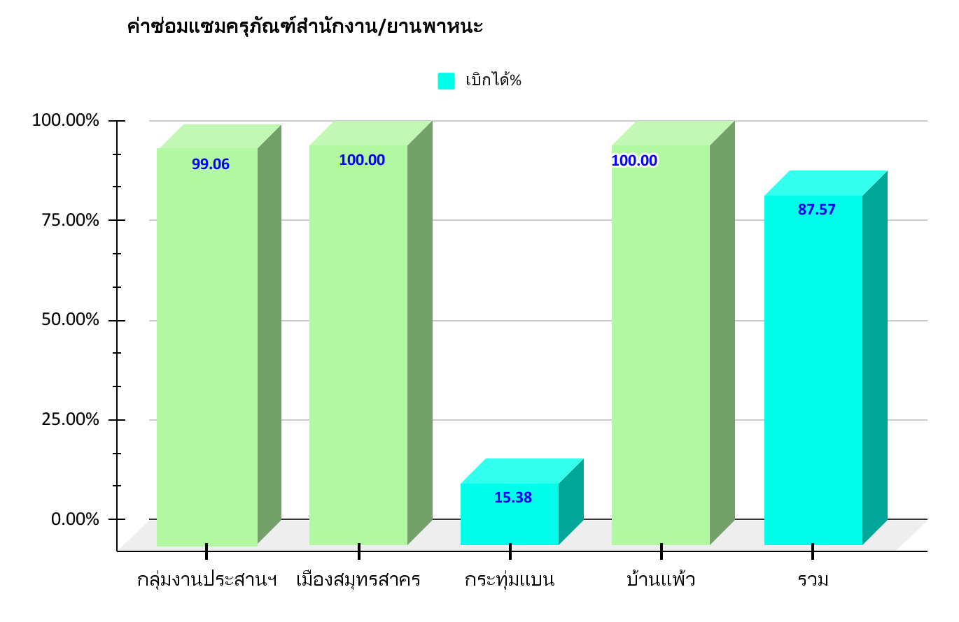
ระบบแจ้งเตือนการเบิกจ่ายงบประมาณ พ.ศ. 2564
😊 SK-WARNING
💢 ข้อมูล ณ วันที่ 31 พ.ค. 2564
ผลการเบิกจ่ายงบประมาณ พ.ศ. 2564 ไตรมาส 1-4 :
งบบริหาร ➤ ค่าซ่อมแซมครุภัณฑ์สำนักงาน/ยานพาหนะ
อำเภอ | งบประมาณ | เบิกจ่าย | เบิกได้% | คงเหลือ
กลุ่มงานประสานฯ | 19,740.00 | 19,554.00 | 99.06 | 186.00
เมืองสมุทรสาคร | 9,750.00 | 9,750.00 | 100.00 | -
กระทุ่มแบน | 6,500.00 | 1,000.00 | 15.38 | 5,500.00
บ้านแพ้ว | 9,750.00 | 9,750.00 | 100.00 | -
รวม | 45,740.00 | 40,054.00 | 87.57 | 5,686.00
strong together
พัฒนาชุมชนจังหวัดสมุทรสาคร

Slide 5
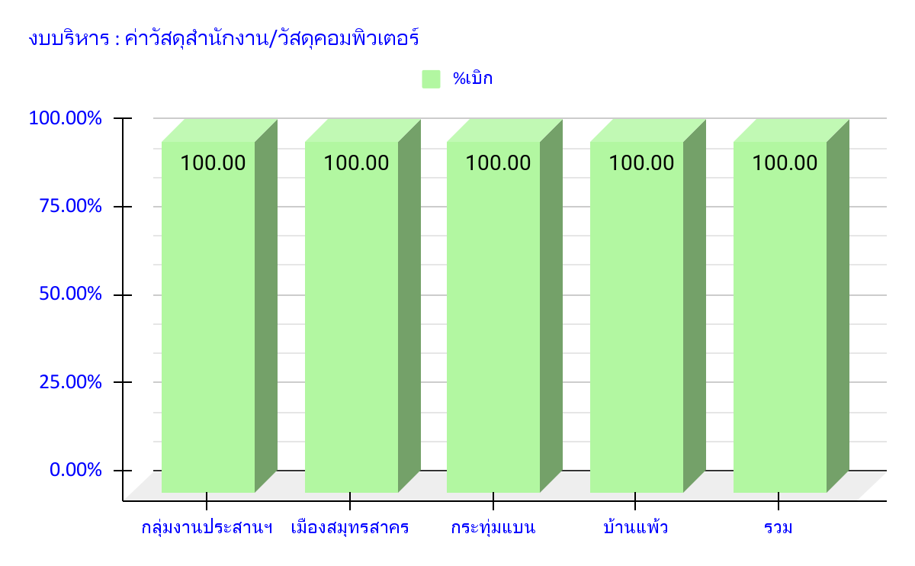
ระบบแจ้งเตือนการเบิกจ่ายงบประมาณ พ.ศ. 2564
😊 SK-WARNING
💢 ข้อมูล ณ วันที่ 31 พ.ค. 2564
ผลการเบิกจ่ายงบประมาณ พ.ศ. 2564 ไตรมาส 1-4 :
งบบริหาร ➤ ค่าวัสดุสำนักงาน/วัสดุคอมพิวเตอร์
หน่วยเบิก | งบประมาณ | เบิกจ่าย | เบิกได้% | คงเหลือ
กลุ่มงานประสานฯ | 14,250.00 | 14,250.00 | 100.00 | 0.00
เมืองสมุทรสาคร | 10,875.00 | 10,875.00 | 100.00 | 0.00
กระทุ่มแบน | 10,875.00 | 10,875.00 | 100.00 | 0.00
บ้านแพ้ว | 10,875.00 | 10,875.00 | 100.00 | 0.00
รวม | 46,875.00 | 46,875.00 | 100.00 | 0.00
strong together
พัฒนาชุมชนจังหวัดสมุทรสาคร

Slide 6
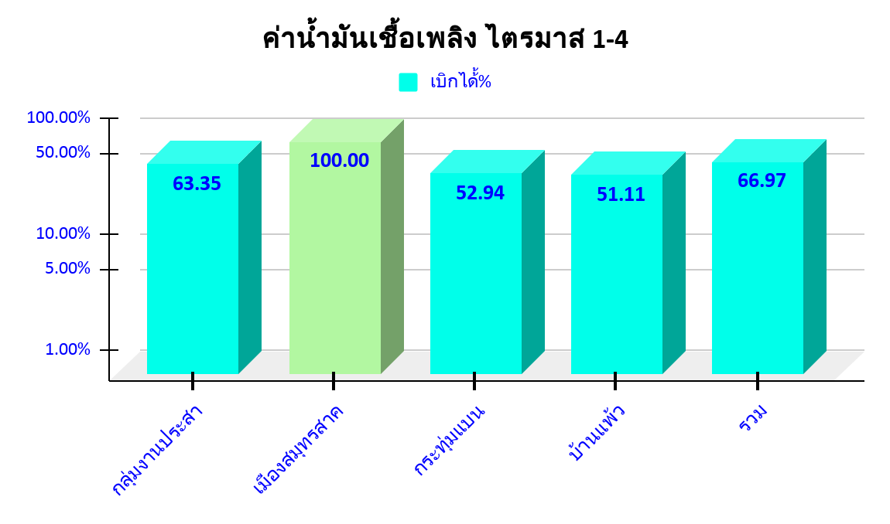
ระบบแจ้งเตือนการเบิกจ่ายงบประมาณ พ.ศ. 2564
😊 SK-WARNING
💢 ข้อมูล ณ วันที่ 31 พ.ค. 2564
ผลการเบิกจ่ายงบประมาณ พ.ศ. 2564 ไตรมาส 1-4 :
งบบริหาร ➤ ค่าน้ำมันเชื้อเพลิง
หน่วยเบิก | งบประมาณ | เบิกจ่าย | เบิกได้% | คงเหลือ
กลุ่มงานประสานฯ | 19,100.00 | 12,100.00 | 63.35 | 7,000.00
เมืองสมุทรสาคร | 7,500.00 | 7,500.00 | 100.00 | -
กระทุ่มแบน | 5,100.00 | 2,700.00 | 52.94 | 2,400.00
บ้านแพ้ว | 6,750.00 | 3,450.00 | 51.11 | 3,300.00
รวม | 38,450.00 | 25,750.00 | 66.97 | 12,700.00
strong together
พัฒนาชุมชนจังหวัดสมุทรสาคร

Slide 7
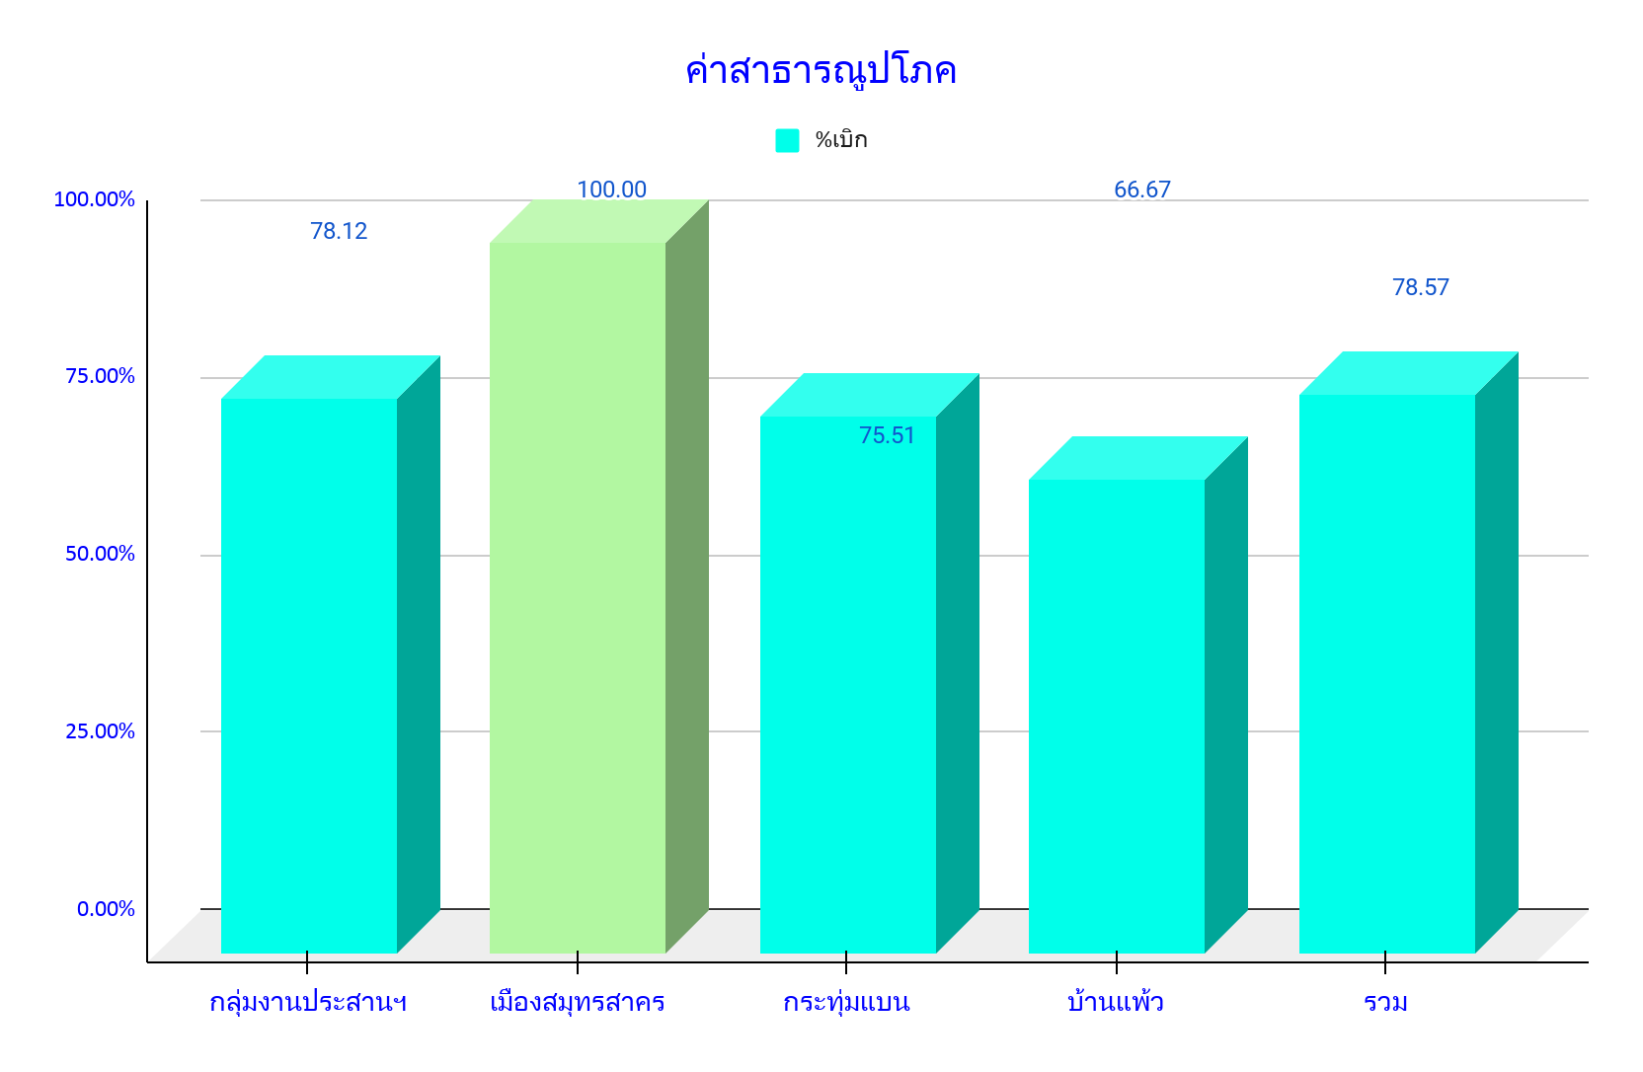
ระบบแจ้งเตือนการเบิกจ่ายงบประมาณ พ.ศ. 2564
😊 SK-WARNING
💢 ข้อมูล ณ วันที่ 31 พ.ค. 2564
ผลการเบิกจ่ายงบประมาณ พ.ศ. 2564 ไตรมาส 1-4 :
งบบริหาร ➤ ค่าสาธารณูปโภค
หน่วยเบิก | งบประมาณ | เบิกจ่าย | %เบิก | คงเหลือ
กลุ่มงานประสานฯ | 107,750.00 | 84,170.46 | 78.12 | 23,579.54
เมืองสมุทรสาคร | 9,000.00 | 9,000.00 | 100.00 | -
กระทุ่มแบน | 12,250.00 | 9,250.00 | 75.51 | 3,000.00
บ้านแพ้ว | 9,000.00 | 6,000.00 | 66.67 | 3,000.00
รวม | 138,000.00 | 108,420.46 | 78.57 | 29,579.54
strong together
พัฒนาชุมชนจังหวัดสมุทรสาคร

Slide 8
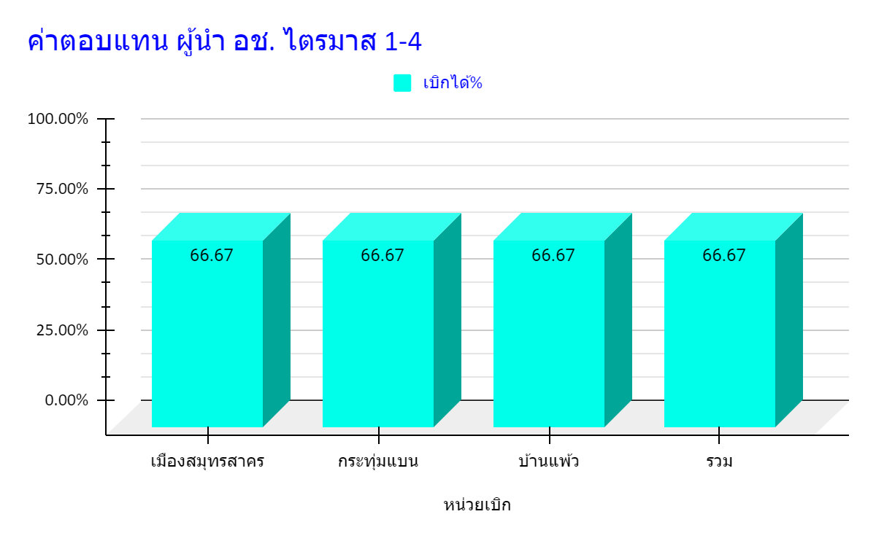
ระบบแจ้งเตือนการเบิกจ่ายงบประมาณ พ.ศ. 2564
😊 SK-WARNING
💢 ข้อมูล ณ วันที่ 31 พ.ค. 2564
ผลการเบิกจ่ายงบประมาณ พ.ศ. 2564 ไตรมาส 1-4 :
งบบริหาร ➤ ค่าตอบแทนผู้นำ อช.
หน่วยเบิก | งบประมาณ | เบิกจ่าย | เบิกได้% | คงเหลือ
เมืองสมุทรสาคร | 36,000.00 | 24,000.00 | 66.67 | 12,000.00
กระทุ่มแบน | 21,000.00 | 14,000.00 | 66.67 | 7,000.00
บ้านแพ้ว | 21,000.00 | 14,000.00 | 66.67 | 7,000.00
รวม | 78,000.00 | 52,000.00 | 66.67 | 26,000.00
strong together
พัฒนาชุมชนจังหวัดสมุทรสาคร

Slide 9
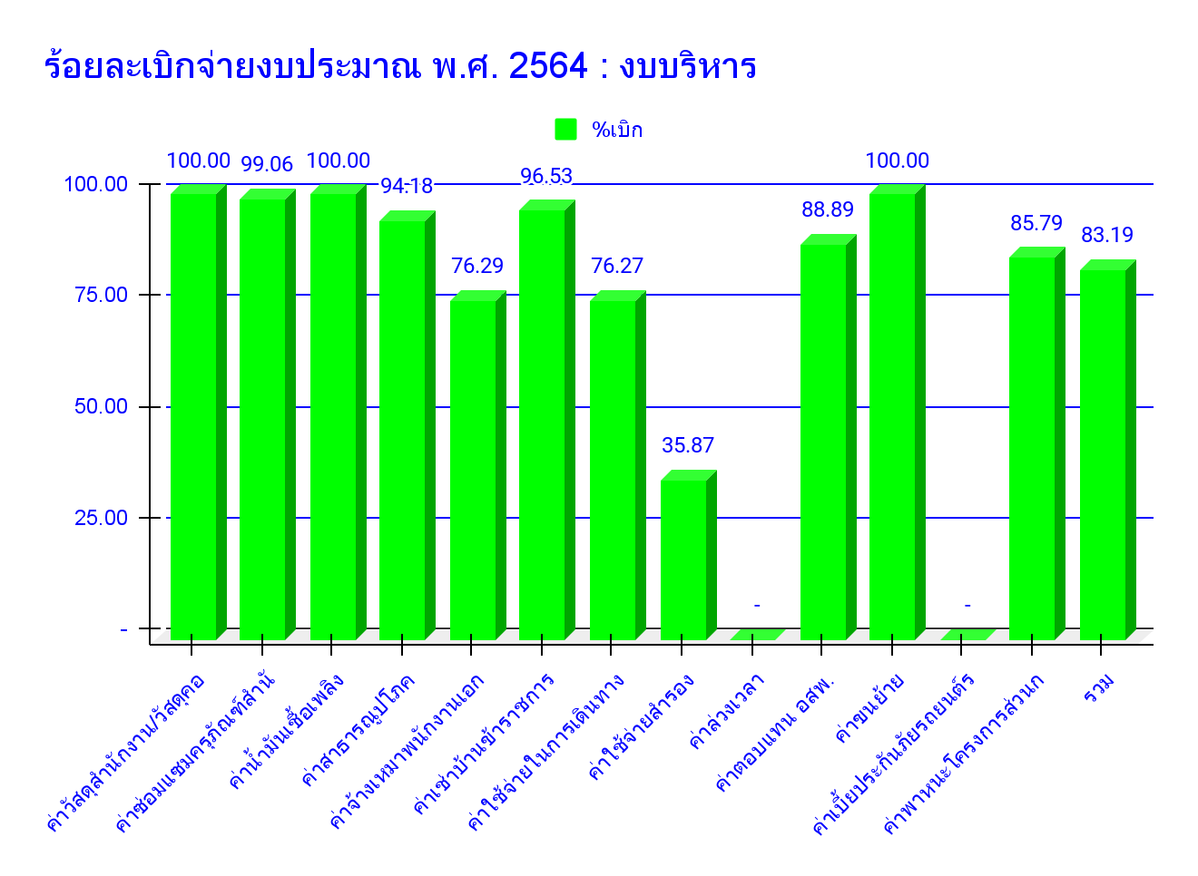
ระบบแจ้งเตือนการเบิกจ่ายงบประมาณ พ.ศ. 2564
😊 SK-WARNING
💢 ข้อมูล ณ วันที่ 31 พ.ค. 2564
ผลการเบิกจ่ายงบประมาณ พ.ศ. 2564 ไตรมาส 1-4 :
งบบริหาร ➤กลุ่มงานประสานฯ
โครงการ | งบประมาณ | เบิกจ่าย | เบิกได้% | คงเหลือ
ค่าวัสดุสำนักงาน/วัสดุคอมพิวเตอร์ | 14,250.00 | 14,250.00 | 100.00 | -
ค่าซ่อมแซมครุภัณฑ์สำนักงาน/ยานพาหนะ | 19,740.00 | 19,554.00 | 99.06 | 186.00
ค่าน้ำมันเชื้อเพลิง (จังหวัด) | 19,100.00 | 19,100.00 | 100.00 | -
ค่าสาธารณูปโภค (จังหวัด) | 107,750.00 | 101,481.14 | 94.18 | 6,268.86
ค่าจ้างเหมาพนักงานเอกชน | 236,221.50 | 180,221.50 | 76.29 | 56,000.00
ค่าเช่าบ้านข้าราชการ | 583,425.00 | 563,170.48 | 96.53 | 20,254.52
ค่าใช้จ่ายในการเดินทางไปราชการ | 315,900.00 | 240,950.00 | 76.27 | 74,950.00
ค่าใช้จ่ายสำรอง | 140,415.00 | 50,370.00 | 35.87 | 90,045.00
ค่าล่วงเวลา | 1,500.00 | - | - | -
ค่าตอบแทน อสพ. | 135,000.00 | 120,000.00 | 88.89 | 15,000.00
ค่าขนย้าย | 8,910.00 | 8,910.00 | 100.00 | -
ค่าเบี้ยประกันภัยรถยนต์ราชการ | 3,140.00 | - | - | 3,140.00
ค่าพาหนะโครงการส่วนกลาง (8 โครงการ) | 34,490.00 | 29,590.00 | 85.79 | 4,900.00
รวม | 1,619,841.50 | 1,347,597.12 | 83.19 | 272,244.38
strong together
พัฒนาชุมชนจังหวัดสมุทรสาคร

Slide 10
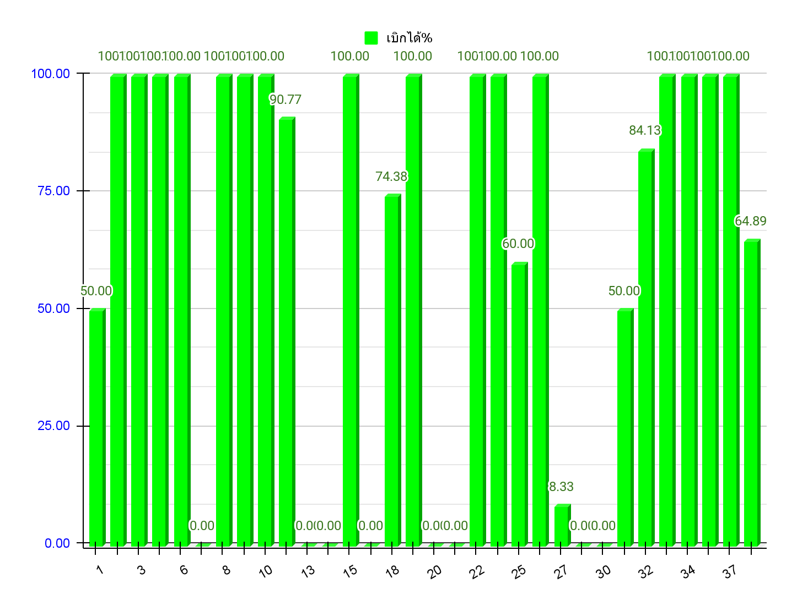
ระบบแจ้งเตือนการเบิกจ่ายงบประมาณ พ.ศ. 2564
😊 SK-WARNING
💢 ข้อมูล ณ วันที่ 31 พ.ค. 2564
ผลการเบิกจ่าย : ตามแผนปฏิบัติราชการกรม พช. ภาพรวม ไตรมาส 1-4
strong together
พัฒนาชุมชนจังหวัดสมุทรสาคร

Slide 11
ระบบแจ้งเตือนการเบิกจ่ายงบประมาณ พ.ศ. 2564
😊 SK-WARNING
💢 ข้อมูล ณ วันที่ 31 พ.ค. 2564
ผลการเบิกจ่าย : ตามแผนปฏิบัติราชการกรม พช. ภาพรวม ไตรมาส 1-4
37 โครงการ
เบิกจ่ายแล้ว
คงเหลือ
3,509,868.70
บาท
2,277,568.70
บาท
1,232,300.00
บาท
64.89%
%เบิกจ่าย
strong together
พัฒนาชุมชนจังหวัดสมุทรสาคร

Slide 12
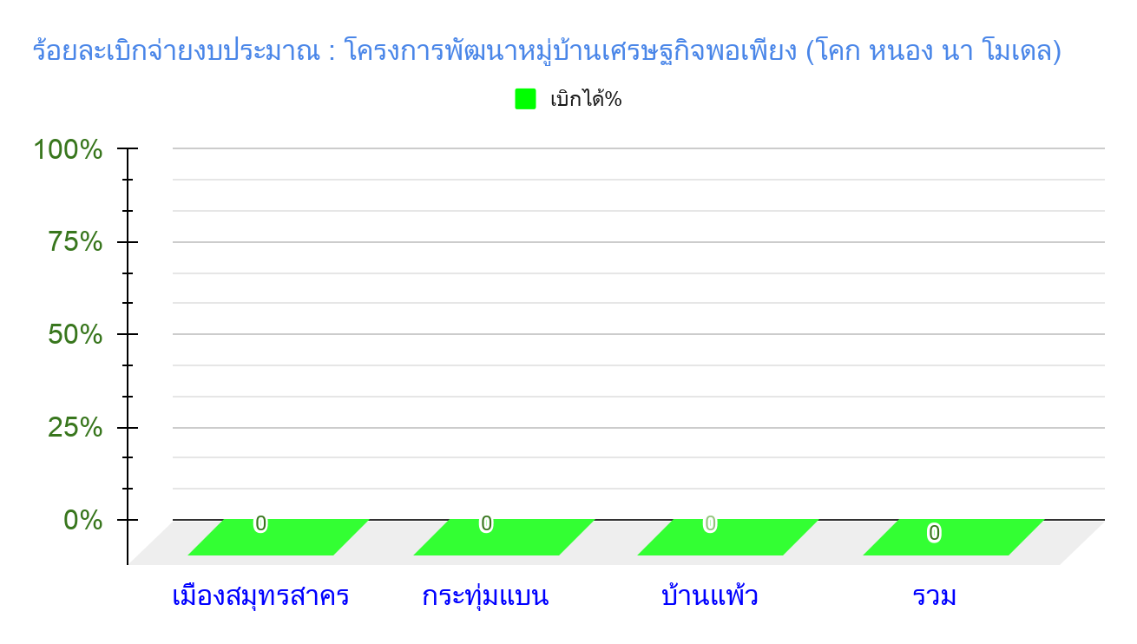
ระบบแจ้งเตือนการเบิกจ่ายงบประมาณ พ.ศ. 2564
😊 SK-WARNING
💢 ข้อมูล ณ วันที่ 31 พ.ค. 2564
ผลการเบิกจ่าย : ตามแผนปฏิบัติราชการกรม พช. ไตรมาส 1 - 4
โครงการพัฒนาหมู่บ้านเศรษฐกิจพอเพียง (โคก หนอง นา โมเดล)
หน่วยงาน | งบประมาณ | เบิกจ่าย | %เบิก | คงเหลือ
เมืองสมุทรสาคร | 90,400.00 | 0 | 0 | 90,400.00
กระทุ่มแบน | 45,200.00 | 0 | 0 | 45,200.00
บ้านแพ้ว | 208,000.00 | 0 | 0 | 208,000.00
รวม | 343,600.00 | 0.00 | 0.00 | 343,600.00
strong together
พัฒนาชุมชนจังหวัดสมุทรสาคร

Slide 13
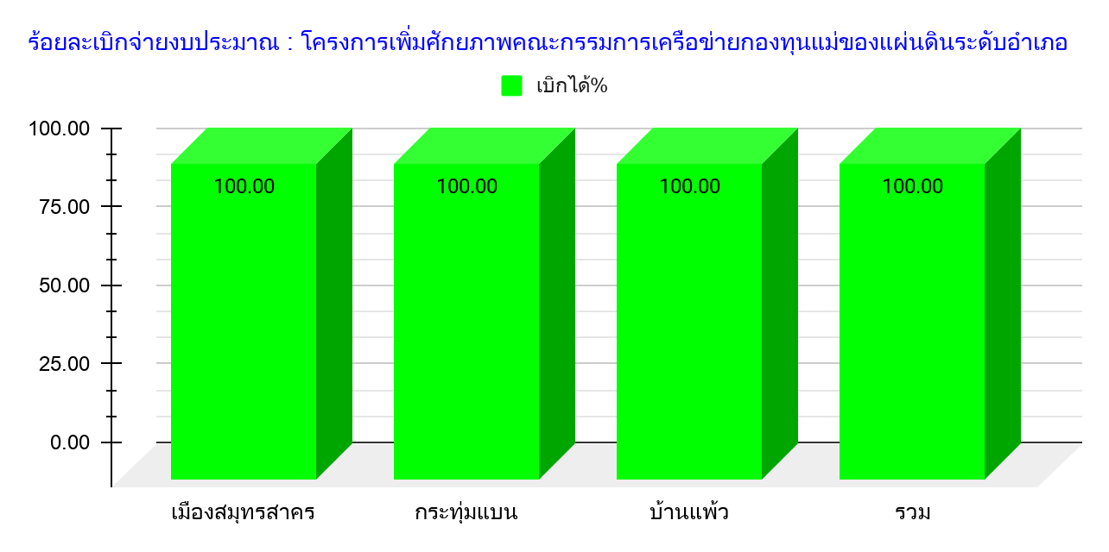
ระบบแจ้งเตือนการเบิกจ่ายงบประมาณ พ.ศ. 2564
😊 SK-WARNING
💢 ข้อมูล ณ วันที่ 31 พ.ค. 2564
ผลการเบิกจ่าย : ตามแผนปฏิบัติราชการกรม พช. ไตรมาส 1 - 4
โครงการเพิ่มประสิทธิภาพเครือข่ายกองทุนแม่ของแผ่นดินระดับอำเภอ
หน่วยงาน | งบประมาณ | เบิกจ่าย | % เบิก | คงเหลือ
เมืองสมุทรสาคร | 5,400.00 | 5,400.00 | 100.00 | 0.00
กระทุ่มแบน | 5,400.00 | 5,400.00 | 100.00 | 0.00
บ้านแพ้ว | 5,400.00 | 5,400.00 | 100.00 | 0.00
รวม | 16,200.00 | 16,200.00 | 100.00 | 0.00
strong together
พัฒนาชุมชนจังหวัดสมุทรสาคร

Slide 14
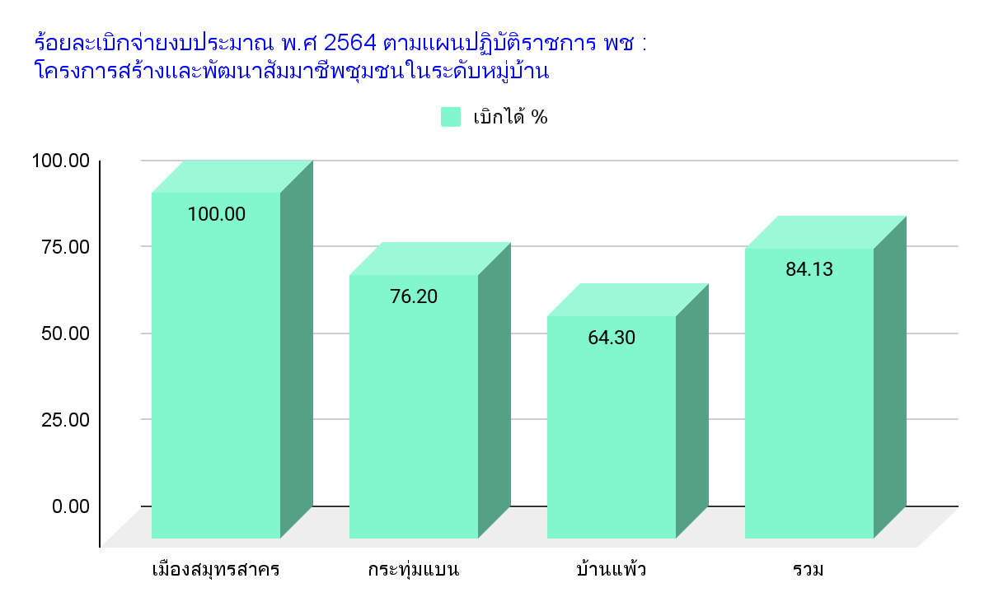
ระบบแจ้งเตือนการเบิกจ่ายงบประมาณ พ.ศ. 2564
😊 SK-WARNING
💢 ข้อมูล ณ วันที่ 31 พ.ค. 2564
ผลการเบิกจ่าย : ตามแผนปฏิบัติราชการกรม พช. ไตรมาส 1 - 4
โครงการสร้างและพัฒนาสัมมาชีพชุมชนในระดับหมู่บ้าน
หน่วยงาน | งบประมาณ | เบิกจ่าย | เบิกได้ % | คงเหลือ
เมืองสมุทรสาคร | 325,000.00 | 325,000.00 | 100.00 | 0.00
กระทุ่มแบน | 150,000.00 | 114,300.00 | 76.20 | 35,700.00
บ้านแพ้ว | 200,000.00 | 128,600.00 | 64.30 | 71,400.00
รวม | 675,000.00 | 567,900.00 | 84.13 | 107,100.00
strong together
พัฒนาชุมชนจังหวัดสมุทรสาคร

Slide 15
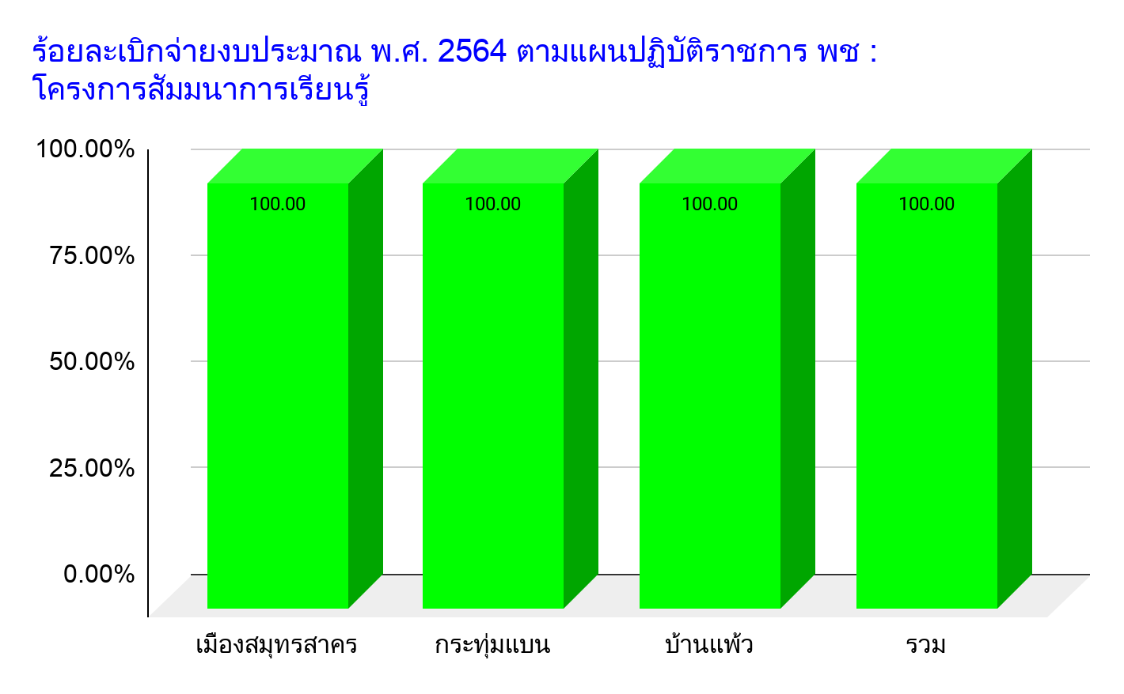
ระบบแจ้งเตือนการเบิกจ่ายงบประมาณ พ.ศ. 2564
😊 SK-WARNING
💢 ข้อมูล ณ วันที่ 31 พ.ค. 2564
ผลการเบิกจ่าย : ตามแผนปฏิบัติราชการกรม พช. ไตรมาส 1 - 4
โครงการสัมมนาการเรียนรู้
หน่วยงาน | งบประมาณ | เบิกจ่าย | %เบิก | คงเหลือ
เมืองสมุทรสาคร | 16,200.00 | 16,200.00 | 100.00 | 0.00
กระทุ่มแบน | 8,100.00 | 8,100.00 | 100.00 | 0.00
บ้านแพ้ว | 16,200.00 | 16,200.00 | 100.00 | 0.00
รวม | 40,500.00 | 40,500.00 | 100.00 | 0.00
strong together
พัฒนาชุมชนจังหวัดสมุทรสาคร

Slide 16
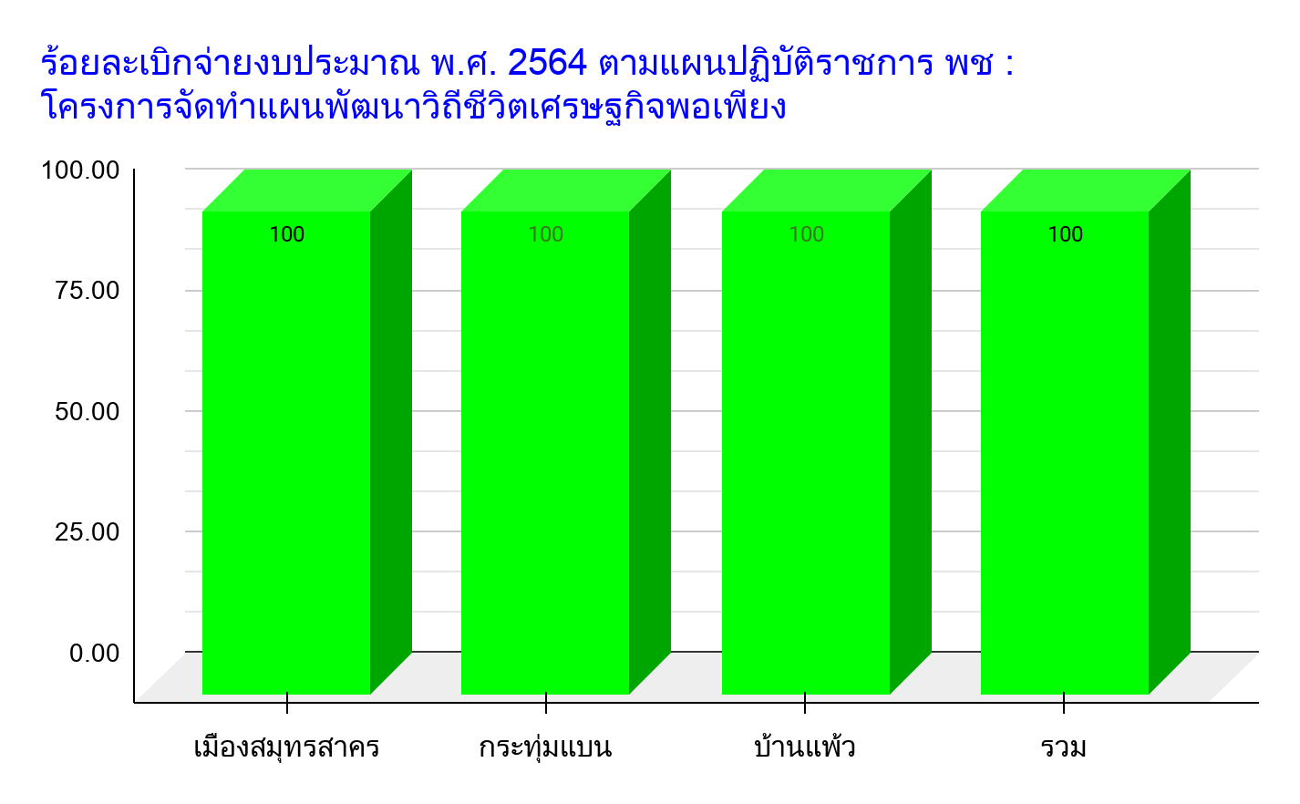
ระบบแจ้งเตือนการเบิกจ่ายงบประมาณ พ.ศ. 2564
😊 SK-WARNING
💢 ข้อมูล ณ วันที่ 31 พ.ค. 2564
ผลการเบิกจ่าย : ตามแผนปฏิบัติราชการกรม พช. ไตรมาส 1-4
โครงการจัดทำแผนพัฒนาวิถีชีวิตเศรษฐกิจพอเพียง
หน่วยงาน | งบประมาณ | เบิกจ่าย | เบิกได้% | คงเหลือ
เมืองสมุทรสาคร | 16,200.00 | 16,200.00 | 100.00 | 0.00
กระทุ่มแบน | 8,100.00 | 8,100.00 | 100.00 | 0.00
บ้านแพ้ว | 16,200.00 | 16,200.00 | 100.00 | 0.00
รวม | 40,500.00 | 40,500.00 | 100.00 | 0.00
strong together
พัฒนาชุมชนจังหวัดสมุทรสาคร

Slide 17
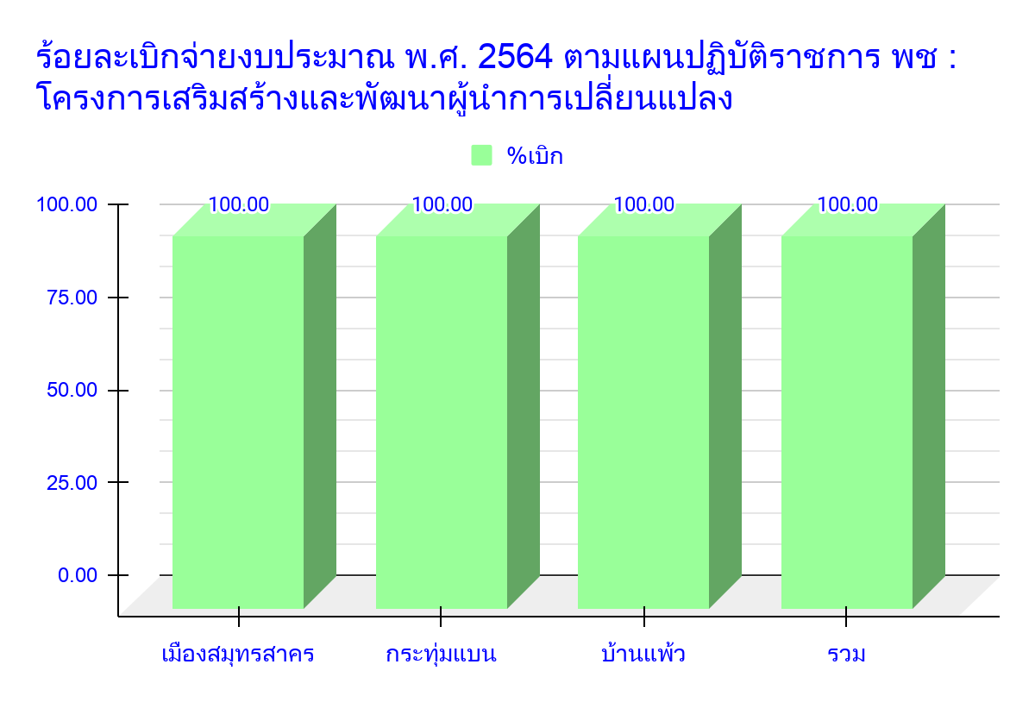
ระบบแจ้งเตือนการเบิกจ่ายงบประมาณ พ.ศ. 2564
😊 SK-WARNING
💢 ข้อมูล ณ วันที่ 31 พ.ค. 2564
ผลการเบิกจ่าย : ตามแผนปฏิบัติราชการกรม พช. ไตรมาส 1-4
โครงการเสริมสร้างและพัฒนาผู้นำการเปลี่ยนแปลง
หน่วยงาน | งบประมาณ | เบิกจ่าย | เบิกได้% | คงเหลือ
เมืองสมุทรสาคร | 51,550.00 | 51,550.00 | 100.00 | 0.00
กระทุ่มแบน | 26,900.00 | 26,900.00 | 100.00 | 0.00
บ้านแพ้ว | 26,900.00 | 26,900.00 | 100.00 | 0.00
รวม | 105,350.00 | 105,350.00 | 100.00 | 0.00
strong together
พัฒนาชุมชนจังหวัดสมุทรสาคร

Slide 18
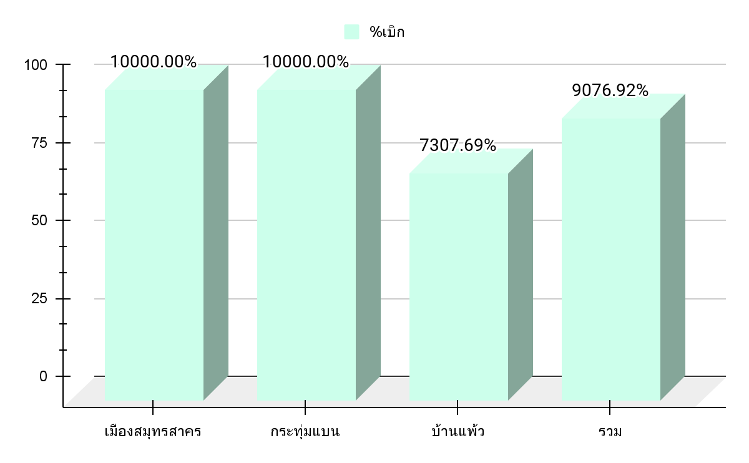
ระบบแจ้งเตือนการเบิกจ่ายงบประมาณ พ.ศ. 2564
😊 SK-WARNING
💢 ข้อมูล ณ วันที่ 31 พ.ค. 2564
ผลการเบิกจ่าย : ตามแผนปฏิบัติราชการกรม พช. ไตรมาส 1-4
โครงการประชุมเชิงปฏิบัติการจัดทำแผนพัฒนาตำบล
หน่วยงาน | งบประมาณ | เบิกจ่าย | %เบิก | คงเหลือ
เมืองสมุทรสาคร | 78,000.00 | 78,000.00 | 100.00 | 0.00
กระทุ่มแบน | 41,600.00 | 41,600.00 | 100.00 | 0.00
บ้านแพ้ว | 62,400.00 | 45,600.00 | 73.08 | 16,800.00
รวม | 182,000.00 | 165,200.00 | 90.77 | 16,800.00
strong together
พัฒนาชุมชนจังหวัดสมุทรสาคร

Slide 19
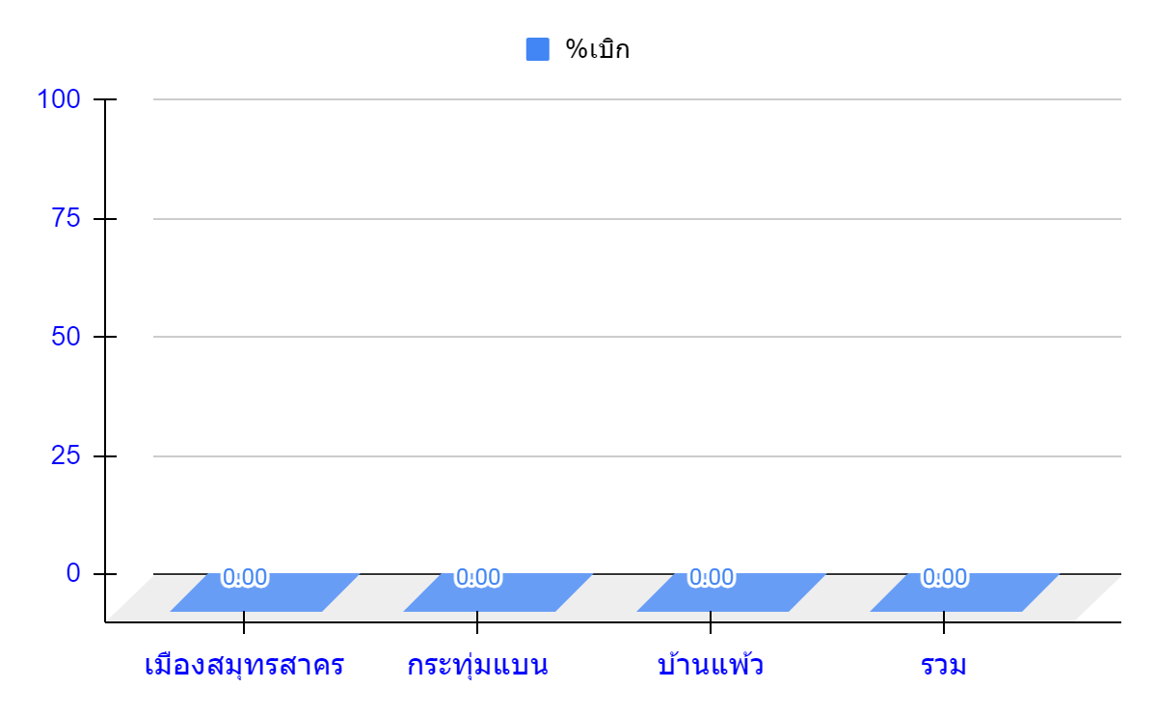
ระบบแจ้งเตือนการเบิกจ่ายงบประมาณ พ.ศ. 2564
😊 SK-WARNING
💢 ข้อมูล ณ วันที่ 31 พ.ค. 2564
ผลการเบิกจ่าย : ตามแผนปฏิบัติราชการกรม พช. ไตรมาส 1-4
โครงการพัฒนาศักยภาพกลุ่มออมทรัพย์เพื่อการผลิตสู่มาตรฐาน
หน่วยงาน | งบประมาณ | เบิกจ่าย | %เบิก | คงเหลือ
เมืองสมุทรสาคร | 78,000.00 | 78,000.00 | 100.00 | 0.00
กระทุ่มแบน | 41,600.00 | 41,600.00 | 100.00 | 0.00
บ้านแพ้ว | 62,400.00 | 45,600.00 | 73.08 | 16,800.00
รวม | 182,000.00 | 165,200.00 | 90.77 | 16,800.00
strong together
พัฒนาชุมชนจังหวัดสมุทรสาคร

Slide 20
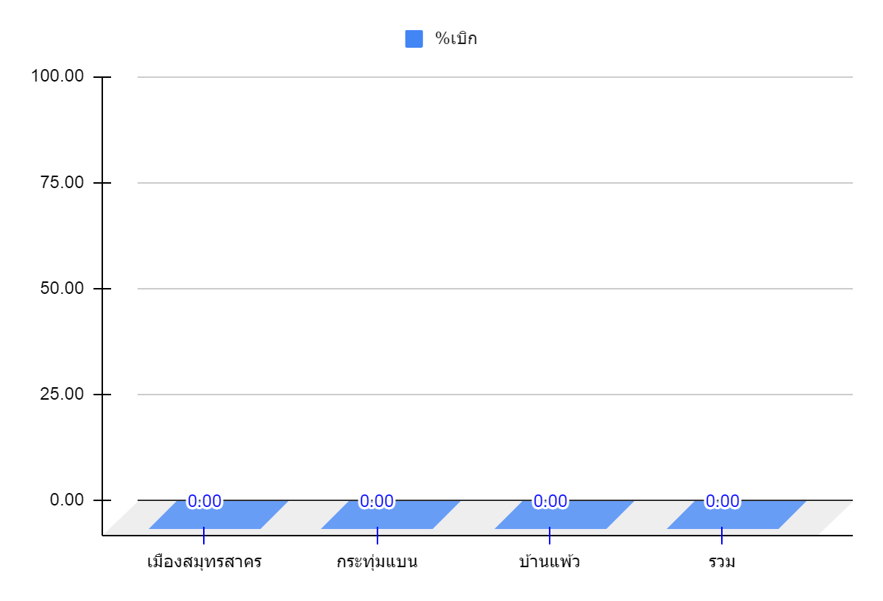
ระบบแจ้งเตือนการเบิกจ่ายงบประมาณ พ.ศ. 2564
😊 SK-WARNING
💢 ข้อมูล ณ วันที่ 31 พ.ค. 2564
ผลการเบิกจ่าย : ตามแผนปฏิบัติราชการกรม พช. ไตรมาส 1-4
โครงการประชุมเชิงปฏิบัติการ Mobile Clinic สร้างสุขกองทุนชุมชน
หน่วยงาน | งบประมาณ | เบิกจ่าย | %เบิก | คงเหลือ
เมืองสมุทรสาคร | 78,000.00 | 78,000.00 | 100.00 | 0.00
กระทุ่มแบน | 41,600.00 | 41,600.00 | 100.00 | 0.00
บ้านแพ้ว | 62,400.00 | 45,600.00 | 73.08 | 16,800.00
รวม | 182,000.00 | 165,200.00 | 90.77 | 16,800.00
strong together
พัฒนาชุมชนจังหวัดสมุทรสาคร

Slide 21
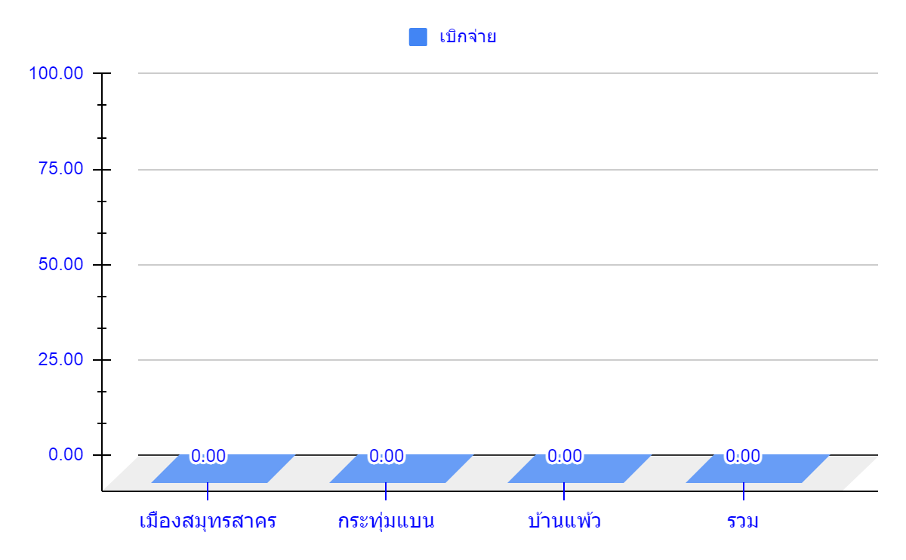
ระบบแจ้งเตือนการเบิกจ่ายงบประมาณ พ.ศ. 2564
😊 SK-WARNING
💢 ข้อมูล ณ วันที่ 31 พ.ค. 2564
ผลการเบิกจ่าย : ตามแผนปฏิบัติราชการกรม พช. ไตรมาส 1-4
โครงการตลาดนัดคนไทยยิ้มได้
หน่วยงาน | งบประมาณ | เบิกจ่าย | %เบิก | คงเหลือ
เมืองสมุทรสาคร | 78,000.00 | 78,000.00 | 100.00 | 0.00
กระทุ่มแบน | 41,600.00 | 41,600.00 | 100.00 | 0.00
บ้านแพ้ว | 62,400.00 | 45,600.00 | 73.08 | 16,800.00
รวม | 182,000.00 | 165,200.00 | 90.77 | 16,800.00
strong together
พัฒนาชุมชนจังหวัดสมุทรสาคร

Slide 22


